Slide 1

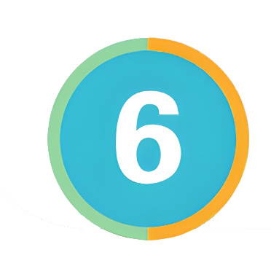
4.数学思考（3）
R·六年级下册

Slide 2
探索新知
3
、 、 、 、 各代表一个数。
(1)已知 + ＝24， ＝ + + 。
求 和 的值。
你能解决这个问题吗？

Slide 3
+ = 24
等量代换
+
+
+
= 24
= 6
=
+
+
=18

Slide 4
(2)已知
+ =160，
+
=160。
是否等于 ？
等式的性质：在等式的左右两边同时减去一个数，两边依然相等。

Slide 5
解答
+ =160
+
=160
=160 -
=160 -
=

Slide 6
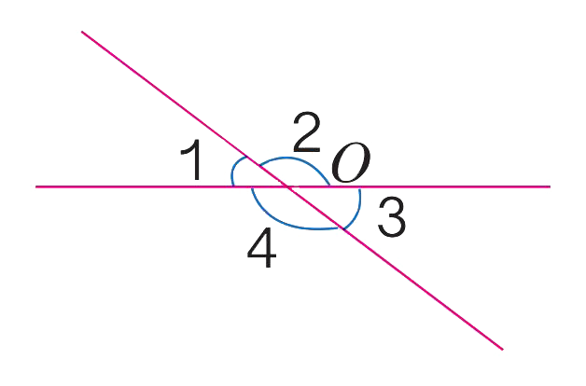
4
什么是平角？平角与直线有什么区别？谁来说一说？
如右图，两条直线相交于点O。每相邻两个角可以组成一个平角，一共能组成几个平角？

Slide 7
如右图，两条直线相交于点O。每相邻两个角可以组成一个平角，一共能组成几个平角？
∠1 和∠2、∠3 和∠4能组成平角；
∠2 和∠3、∠1 和∠4能组成平角。

Slide 8
（2）如下图，两条直线相交于点O。
你能推出∠1＝∠3吗？

Slide 9
∠1 和∠2、∠2 和∠3都能组成平角。
∠1+∠2＝180°
∠2+∠3＝180°
∠1 ＝180°－∠2
∠3 ＝180°－∠2
∠1＝∠3

Slide 10
∠2 和∠3、∠3 和∠4都能组成平角。
∠2+∠3=180°
∠3+∠4=180°
∠2 =180°－∠3
∠4 =180°－∠3
∠2＝∠4

Slide 11
随堂练习
【教材P103 练习二十二 第8题】
1. ○、□、△各代表一个数，根据下面的已知条件，求○、□、△的值。
（1）○ + □=91
△+ □ =63
△ + ○ =46
（2） □ － ○ =8
□ + ○ =12
△= □ + □ + ○
□=54，○=37，△=9
□=10，○=2，△=22

Slide 12
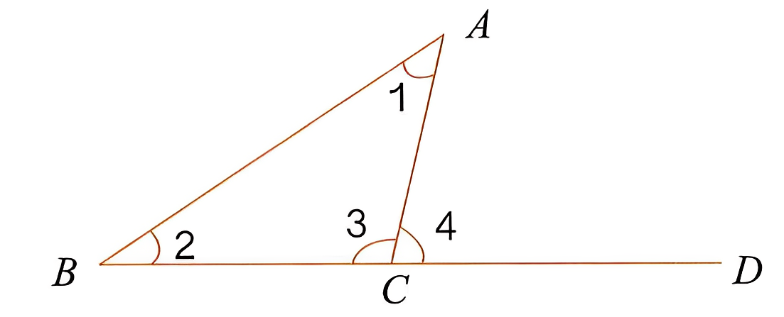
【教材P103 练习二十二 第9题】
2.如图，把三角形ABC的边BC延长到点D。
（1）∠3和∠4拼成的是什么角？
（2）你能说明∠1+∠2=∠4吗？

Slide 13
（1）平角。
（2）在△ABC中，∠1+∠2+∠3=180°
（三角形内角和180°）
又因为∠3+∠4=180°，
所以∠1+∠2=∠4。

Slide 14

课堂小结
同学们，今天的数学课你们有哪些收获呢？

Slide 15

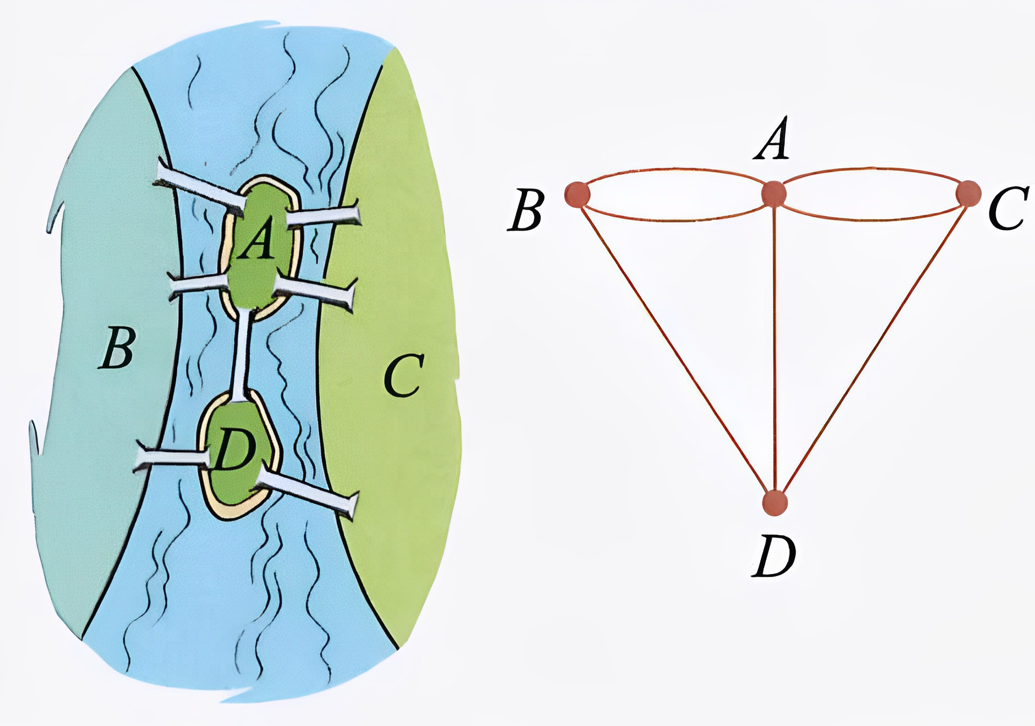
你知道吗
七桥问题
一个城市中有一条河穿过，河中有两个小岛，有七座桥连接其中。有人提出一个问题：一个步行者怎样才能不重复、不遗漏地一次走完七座桥?这就是著名的七桥问题。数学家通过把七桥问题转化成一个几何问题——一笔画问题（如右图)，发现按上述要求一次走完七座桥的走法是不存在的。

Slide 16
巩固练习
一、○、□、△各代表一个数，根据下面的已知条件，求○、□、△的值。
①○+○+□=144
②○+○=□+□+□+□
③△-○=63
选自“状元成才路”系列丛书

Slide 17
由①②可得□+□+□+□+□=144，
所以□=28.8。
由②得2×○=4×□，
所以○=2×□=2×28.8=57.6。
由③得△=63+○=63+57.6=120.6。
选自“状元成才路”系列丛书

Slide 18
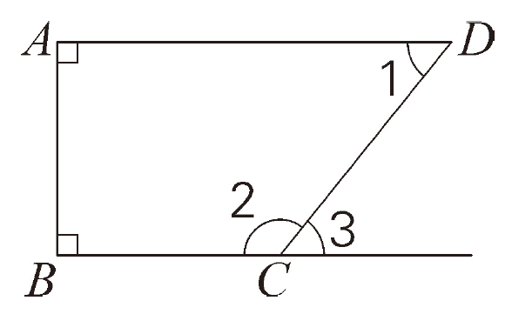
二、如图，你能说明∠1 =∠3吗？
∠1+∠2=360°-90°-90°=180°，∠2+∠3=180°，
所以∠1 =∠3。
选自“状元成才路”系列丛书

Slide 19
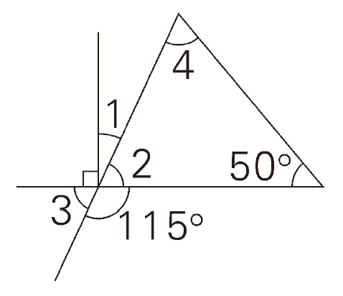
三、看图回答问题。
1. 图中有几个直角？几个平角？
图中有2个直角，4个平角。
选自“状元成才路”系列丛书

Slide 20
三、看图回答问题。
2. 你能推出∠3=∠4吗？
∠3=180°-115°=65°
∠2=180°-115°=65°
∠4=180°-65°-50°=65°
所以∠3=∠4。
选自“状元成才路”系列丛书

Slide 21
四、3袋大米和4袋黄豆共中42.5kg，6袋大米和3袋黄豆共重60kg。每袋大米重多少千克？
（60×4-42.5×3）÷（6×4-3×3）=7.5（kg）
选自“状元成才路”系列丛书

Slide 22
五、假设20只兔子可换2只羊，9只羊可换3头猪，8头猪可换2头牛，那么用5头牛可换多少只兔子？
8÷2=4（头），1头牛换4头猪。
9÷3=3（只），1头猪换3只羊。
20÷2=10（只），1只羊换10只兔子。
5×4×3×10=600（只）。
选自“状元成才路”系列丛书

